Slide 1
Основы моделирования детекторных систем и их применение в ядерно- и
космофизических экспериментах с использованием пакета программ GEANT4
Введение
При подготовке современных экспериментов в области ядерной физики и космофизики требуется выполнить огромный объём работы в процессе разработки комплекса программных средств и приложений. Особо важным является постоянно растущая необходимость в масштабном, точном и исчерпывающем моделировании регистрации частиц.
Современные реалии ведут к увеличению размера, сложности и чувствительности детекторов, что вызывает необходимость использовать мощные компьютерные системы, позволяющие проводить объёмное и сложное моделирование.
Для реализации задач, возникающих при разработке сложных детекторных систем, в настоящее время широко используется объектно-ориентированный инструмент моделирования Geant4.

Slide 2
История развития специализированных программ моделирования
1950е - середина 60х – первые программы расчета взаимодействия частиц в веществе
середина 60х – начало 70х – программы моделирования э/м и адронных каскадов
EGS – Electron Gamma Shower; GHEISHA – адронные ливни;
FLUKA - (FLUktuierende KAskade, флуктуирующий каскад)
1974 – GEANT (GEometry and Transport)
1982 – GEANT3 (Fortran)
1993 - GEANT4 (C++)
Другие программы для расчёта прохождения частиц через вещество
MCNP (Monte-Carlo N-Particle Transport Code) – написана в Los Alamos National Laboratory, первоначально применялась для расчета реакторов
MARS – расчет ливней
CALOR95 – расчет ливней и источников нейтронов
CORSIKA, AIRES – расчет широких атмосферных ливней
и другие ….

Slide 3
FLUKA (Fortran)
Первоначально разрабатывалась для расчета защиты в проекте Super Proton Synchrotron в ЦЕРН (1962-1978)
В настоящее время универсальная программа расчета взаимодействия частиц с веществом
Хорошее моделирование адронных ливней
Сложность описания геометрии
Лицензионные ограничения
MCNP (Fortran)
В настоящее время универсальная программа расчета взаимодействия частиц с веществом
Хорошее моделирование нейтронных процессов и процессов при низких энергиях
Оригинальный подход к описанию геометрии
Лицензионные и экспортные ограничения
После выхода версии 4 разделилась на две ветви: MCNP5 и MCNPX (MCNP+LAHET)

Slide 4
GEANT3 (Fortran)
Первая версия появилась в 1974 году в ЦЕРН
Описание физических процессов основано на программах EGS (э/м ливни) и GHEISHA (адронные ливни)
Пакет GEANT3 появился в 1982 году и был использован для моделирования детекторов в экспериментах Large Electron-Positron Collider
Основной инструмент моделирования в физике частиц на протяжении 30 лет
Пакет программ GEANT4 (C++)
Объектно-ориентированная программа с функциональностью GEANT3
Первая версия пакета появилась в 1995 году
Первое применение – эксперимент BaBar
Эксперимент в области физики элементарных частиц.
Проводился в Стэнфордской лаборатории SLAC в Калифорнии, США.
Цель: изучение нарушений CP-симметрии при распаде B-мезонов.
C 2004 года – основная программа моделирования в экспериментах на LHC (Large Hadron Collider)
Широкое применение в физике частиц, космонавтике (European Space Agency), радиационной медицине.

Slide 5
История разработки GEANT4
Разработка GEANT4 началась в результате двух независимых исследований, проводимых CERN и KEK (The High Energy Accelerator Research Organization, Japan) в 1993 году.
Обе группы занимались изучением того как современные компьютерные технологии могут быть применены для улучшения уже существующих программ GEANT3, которые были эталоном.
Эти исследования были объединены и представлены в CERN Detector Research and Development Committee (DRDC) с целью создания системы моделирования на основе объектно-ориентированных технологий.
Так был создан проект RD44, ставший результатом сотрудничества ученых и инженеров 10-ков экспериментов, проводимых в Европе, Канаде, России, США и Японии.
В процессе разработки проекта RD44 был реализован дизайн, адаптирующий объектно-ориентированную методологию языка С++.
В декабре 1998 год состоялся релиз первой версии продукта.
В январе 1999 года было создано сообщество, целью которого стала дальнейшая разработка и совершенствование продукта.
Сам же продукт получил название GEANT4.

Slide 6
Организация коллаборации
Memorandum of Understanding (MoU) подписан всеми участвующими сторонами и регулирует официальное сотрудничество.
MoU подлежит обновлению каждые два года и устанавливает структуру коллаборации, состоящую из совета по сотрудничеству (CB), Технического руководящего совета (TSB), и нескольких рабочих групп.
В меморандуме также определяется каким образом средства для совместной работы (деньги, рабочая сила, эксперименты и ключевые роли) измеряются в «единицах взносов» (Contribution Units (CU)).
В число участвующих групп входят отдельные кооперации, лаборатории и национальные институты.
В функции CB входит обновление MoU, управлении ресурсами и распределение обязанностей между аффилированными лицами.
TSB представляет собой форум, на котором обсуждаются и решаются технические вопросы такие как: детали разработки программного обеспечения и вопросы реализации физических моделей, где приоритеты отдаются запросам пользователей.
Основными задачами TSB является надзор за производственным обслуживанием и поддержкой пользователей, а также контроль за дальнейшей разработкой проекта.
TSB возглавляет «представитель коллаборации», который назначается и подчиняется CB. Представитель избирается каждые два года.

Slide 7


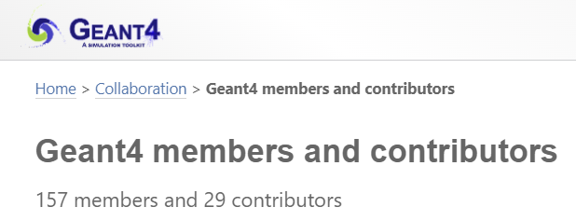
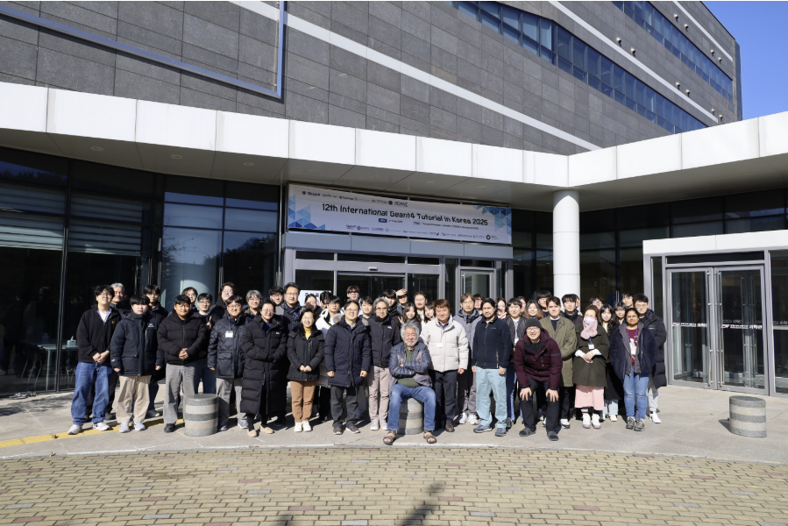

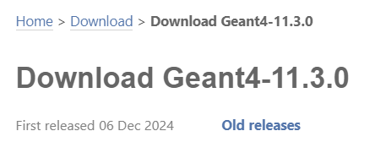

)

Slide 8
Организация общей структуры и поддержка пользователей
Geant4 обладает модульной структурой.
Каждый домен программного обеспечения GEANT4 соответствует отдельному компоненту (библиотеке) и индивидуально управляется рабочей группой экспертов.
Для каждой из задач, таких как: тестирование, обеспечение качества, управление программным обеспечением и управление документацией, существует своя рабочая группа.
Координатор, выбираемый TSB, возглавляет каждую отдельную группу. Существует также общий координатор выпуска конкретной версии.
Каждая группа может работать параллельно.
Такая декомпозиция задач делает возможной разработку распределенного программного обеспечения во всем мире.
На официальном сайте GEANT4 доступна web-система отчетов и список часто задаваемых вопросов (FAQ), представлен форум пользователей с под форумами по соответствующими областями, представляющими особый интерес.
Оказывается помощь в решении проблем, связанных с кодом, проводятся консультации по использованию пакета, а также даются ответы на запросы об улучшении.
Оказывается помощь в исследовании аномальных результатов.

Slide 9
Cпособ моделирования процессов в детекторе
Методы Монте-Карло
Методы Монте-Карло – это численные методы решения прикладных математических задач при помощи моделирования случайных величин.
Идея родилась при работе над “Манхэттенским проектом”
Проект «Манхэттен» — кодовое название программы США по разработке ядерного оружия, осуществление которой началось 13 августа 1942 года. Перед этим исследования велись в «Урановом комитете» (S-1 Uranium Committee, с 1939 года). В проекте принимали участие учёные из Соединённых штатов Америки, Великобритании, Германии и Канады.
В рамках проекта были созданы три атомные бомбы: плутониевая «Штучка» (Gadget) (взорвана при первом ядерном испытании), урановый «Малыш» (Little Boy) (сброшена на Хиросиму 6 августа 1945 года) и плутониевый «Толстяк» (Fat Man) (сброшена на Нагасаки 9 августа 1945 года).
S.M. Ulam, J. von Neumann, “On combination of stochastic and deterministic processes”, Bull. Amer. Math. Soc. 53 1120 (1947)
S.M. Ulam, N. Metropolis, “The Monte-Carlo method”, J. Amer, Statist. Assoc. 1949 , 44 Vol 247, 335-341

Slide 10
Сущность метода Монте-Карло
Многие явления в природе являются случайными.
Случайность означает многовариантность и непредсказуемость результата при повторных испытаниях в одних и тех же условиях.
Анализ различных случайных явлений показал, что среди них есть такие, для которых наблюдается статистическая устойчивость, т.е. через хаос случайностей просвечивается нечто повторяющееся, закономерное, существует статистически устойчивая часть явления.
Определение статистически устойчивой части случайной последовательности результатов является целью исследований случайных явлений.
Последовательности случайных чисел, статистически эквивалентные тем, что получаются экспериментально, можно генерировать на компьютере.
Соединяя генерацию случайных чисел и известные статистически устойчивые части случайного явления (распределения плотности вероятности), производят статистическое моделирование явления.
Такой способ моделирования явлений получил название метода Монте-Карло.

Slide 11
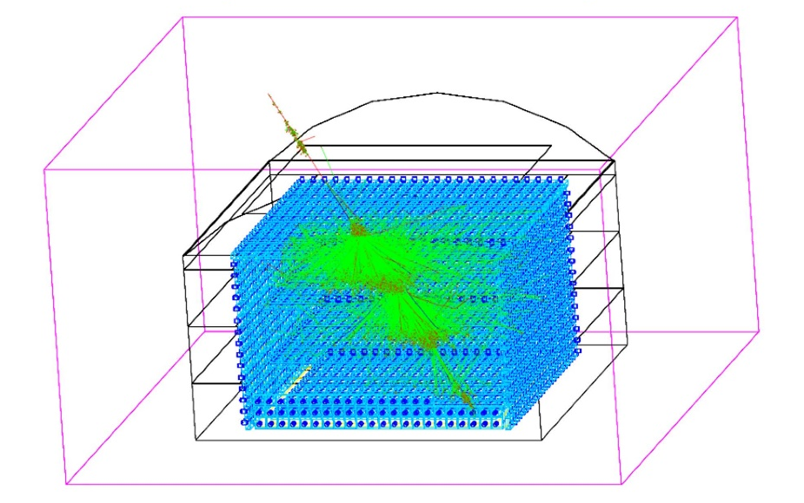
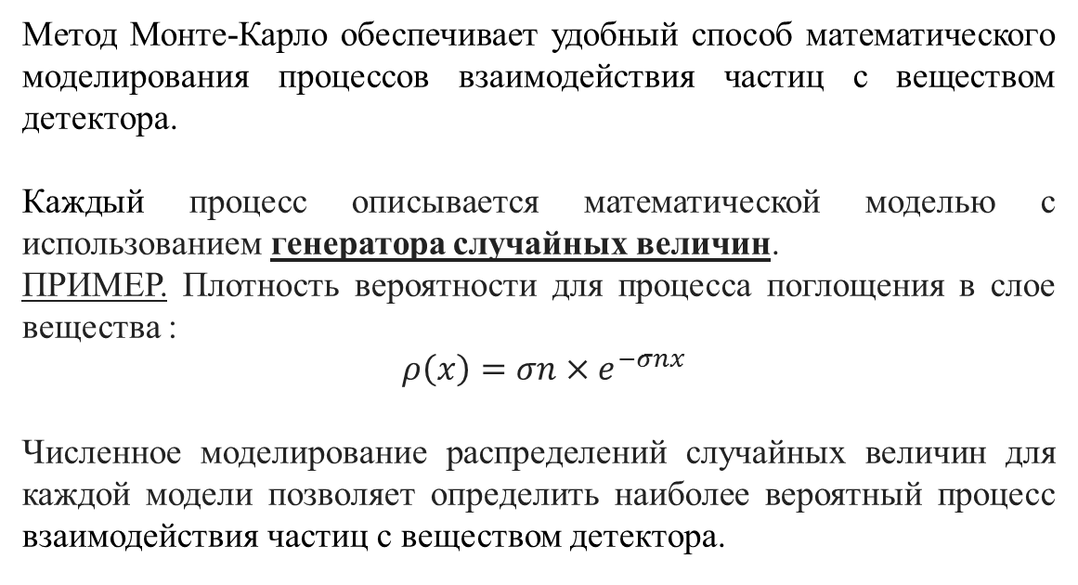
Применение метода Монте-Карло в физике частиц
Эксперимент в физике частиц: измерение отклика (сигналов) детектора, возникающих при взаимодействии частиц с веществом детектора.
Взаимодействие частиц с материалом детектора – совокупность случайных процессов (ионизационные потери, радиационные потери, многократное Кулоновское рассеяние, ядерное рассеяние, ядерные реакции, фотоэффект,…) .
Моделирование случайных процессов сводится к моделированию дискретных случайных величин, которые определяют вероятность реализации этих случайных процессов.
Прохождение мюона с энергией 10 ГэВ через подземный сцинтилляционный телескоп Баксанской нейтринной обсерватории.

Slide 12
Общее описание GEANT4
GEANT4 представляет собой набор программ для моделирования прохождения частиц через вещество на основе методов Монте-Карло.
Основу GEANT4 составляют: «гибкое» описание геометрии, визуализация, интерфейс пользователя и набор физических моделей, содержащий информацию о взаимодействии частиц с материалами в широком диапазоне энергий.
Данные для физических моделей получены из огромного количества источников по всему миру, и в этом отношении GEANT4 представляет собой беспрецедентное хранилище информации, включающее в себя значительную часть всего, что известно о взаимодействиях частиц.
Основные используемые модели:
– Электромагнитные процессы
– Адронные процессы
– Фотон-адронные и лептон-адронные процессы
– Процессы с участием оптических фотонов
– Моделирование распадов
– Параметризация ливней
– Методики использования статистических весов
Используемые в GEANT4 физические модели продолжают дорабатываться и развиваться.

Slide 13
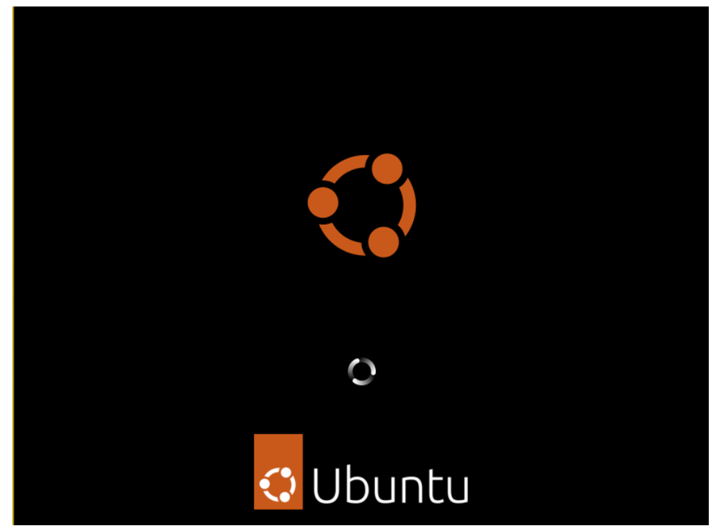
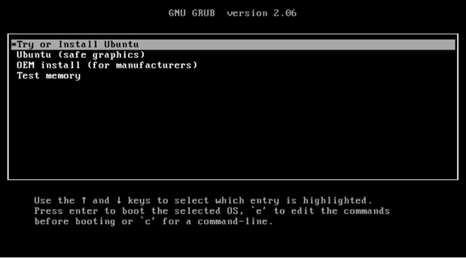
Установка Geant4
Установка Geant4 Release 11.1.2 (19 Jun 2023) под ОС Linux Ubuntu 22.04.3 LTS (Jammy Jellyfish)
1. Установка Ubuntu (официальный сайт https://releases.ubuntu.com/22.04)
Шаг 1. Загрузка образа
Шаг 2. Запись образа на флешку (https://losst.pro/zapis-obraza-linux-na-fleshku#2_Запись_образа_Etcher)
Шаг 3. Загрузка.
После завершения записи на флешку следует перезагрузить компьютер, открыть настройки BIOS и выбрать в качестве основного загрузочного устройства вашу флешку.
После загрузки с флешки отобразится меню Grub, в котором нужно выбрать первый пункт Try or install Ubuntu:
Дождитесь завершения загрузки системы:

Slide 14
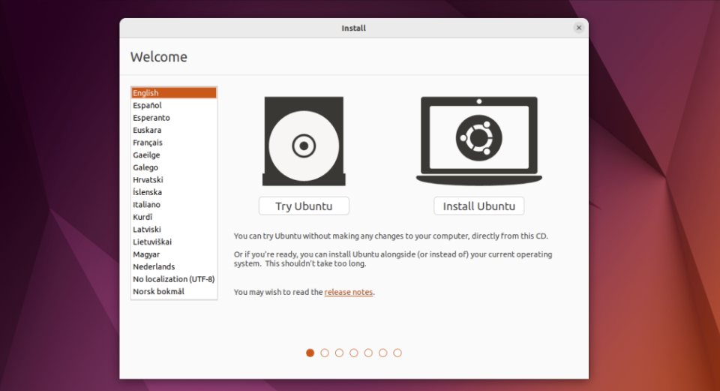
Шаг 4. Запуск установки
Когда система загрузится, в открывшемся окне необходимо выбрать язык системы, а затем нажать Install Ubuntu или Установить Ubuntu, если вы выбрали русский язык.
Шаг 7. Способ разметки диска
Шаг 8. Таблица разделов
Шаг 8.1 Разделы для загрузчика
Шаг 9. Корневой раздел
Шаг 10. Домашний раздел
Шаг 11. Завершение разметки
………………………………….
Шаг 13. Создание пользователя
Шаг 14. Завершение установки
Шаг 15. Перезагрузка
………………………………….
После установки Ubuntu 22.04.3
1) sudo apt-get update (обновляет список доступных пакетов программного обеспечения из официальных репозиториев)
2) sudo apt-get install build-essential (установка пакетов для компиляции программного обеспечения)
3) sudo apt-get install expat (установка потокоориентированной библиотеки парсинга XML)
4) sudo apt install libhdf5-openmpi-dev (установка пакета с файлами, обеспечивающими поддержку OpenMPI)
5) sudo apt-get install qt5-qmake (утилита для генерации make-файлов Qt5, кросс-платформенной инфраструктуры для написания приложений с пользовательским интерфейсом на C++, QT5 содержит набор графических элементов управления стандартного пользовательского интерфейса)
6) sudo apt install qtbase5-dev (пакет для построения приложений в Qt5)
7) sudo apt-get install libx11-dev libxmu-dev (пакеты, обеспечивающие интерфейс для основных функций оконной системы)

Slide 15
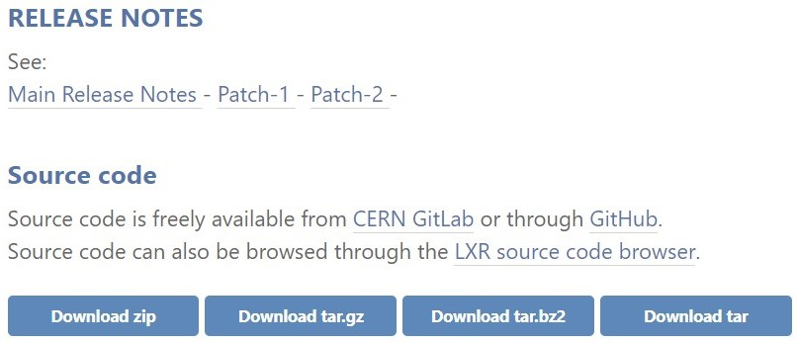
2. Установка Geant4 (официальный сайт: https://geant4.web.cern.ch/)
Процесс установки https://dev.asifmoda.com/geant4/ustanovka
1. Создать папку в домашней директории
home/user/geant4/install_path/geant4-v11.1.2
2. Скачать архив с дистрибутивом и распаковать его в выбранной директории
3. Создать директории для установки и компиляции
home/user/geant4/install_path/geant4-v11.1.2-build
home/user/geant4/install_path/geant4-v11.1.2-install

Slide 16
4. Настройка установки Geant4
В директории home/user/geant4/install_path/geant4-v11.1.2-build запустить cmake
cmake -DCMAKE_INSTALL_PREFIX=../geant4-v11.1.2-install ../geant4-v11.1.2 -DGEANT4_INSTALL_DATA=ON
-DGEANT4_USE_QT=ON -DGEANT4_USE_OPENGL_X11=ON DGEANT4_USE_RAYTRACER_X11=ON
5. Компиляция Geant4
Из той же директории
make
6. Установка Geant4
Из той же директории
make install
Создание проекта
Установка переменных окружения для работы с установленной версией
source home/user/geant4/install_path/geant4-v11.1.2-install/bin/geant4.sh
или включить в .bashrc
. /home/user/geant4/install_path/geant4-v11.1.2-install/bin/geant4.sh
Сборка проекта с использованием cmake
Для работы cmake необходим файл CMakeLists.txt
Содержание CMakeLists.txt:
Расположение исходного кода и заголовочных файлов проекта
file(GLOB sources ${PROJECT_SOURCE_DIR}/src/*.cpp)
file(GLOB headers ${PROJECT_SOURCE_DIR}/include/*.hh)
Добавление исполняемого файла и его линковка с библиотеками Geant4
add_executable(example1 example1.cpp ${sources) ${headers})
target_link_libraries(example1 ${Geant4_LIBRARIES})
Компиляция проекта make
Очистить кэш компиляции make clean

Slide 17

Geant4 User Guide
https://geant4-userdoc.web.cern.ch/UsersGuides/ForApplicationDeveloper/fo/BookForApplicationDevelopers.pdf
Дистрибутивы версий Geant4 включает в себя примеры, разделенные на три уровня:
1. Basic: базовые примеры для понимания возможностей.
2. Extended: примеры специализируются на специфических приложениях.
3. Advanced: программы созданные с помощью Geant4 в области исследований физики высоких энергий.
https://www.google.ru

Slide 18
Создание модульного проекта
Geant4 предоставляет необходимые библиотеки и сервисы, включая визуализацию и возможность интерактивного режима работы
Задача пользователя – создание исполняемой программы моделирования установки.
Основными модулями моделирования прохождения частицы через вещество являются:
геометрия и материалы
взаимодействие частиц с веществом
трекинг
управление событиями и треками
визуализация
пользовательский интерфейс
Эти модули являются основой для категорий классов с последовательным интерфейсом.
Пользователь разрабатывает свою программу самостоятельно, выбирая необходимые компоненты из пакета программ Geant4.
В простейшем случае от пользователя требуется описание геометрии детектора, списка физических процессов, учитываемых в моделировании и генерация первичной вершины.

Slide 19
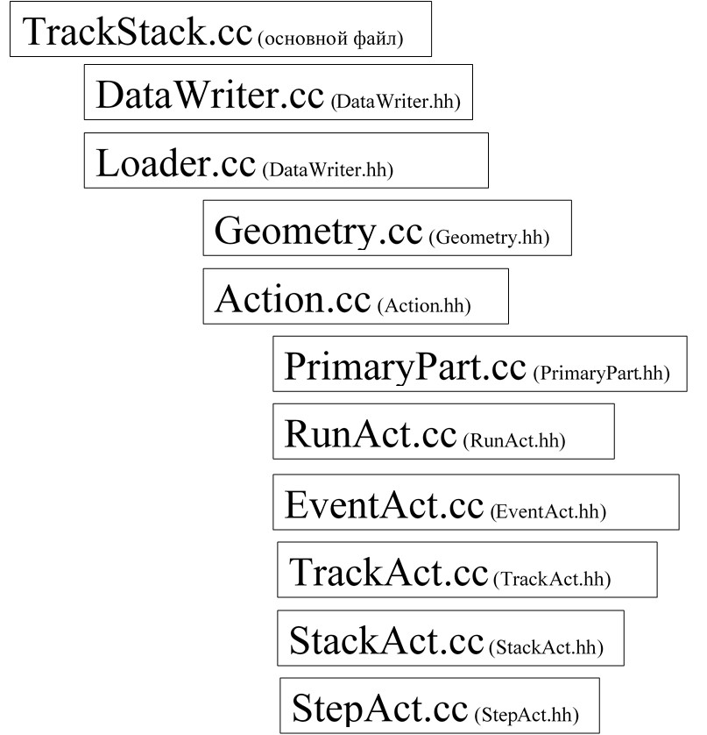
Простой проект: TrackStack
github.com/AlexeyAnatolievichLeonov/Part1/
скачать TrackStack.zip
1. Сборка проекта из ~/build: cmake ..
2. Компиляция проекта из ~/build: make
3. Запуск проекта из ~/build:
./TrackStack (интерактивный режим с графическим интерфейсом)
./TrackStack input.in (пакетный режим, управляемый сценарием)

Slide 20
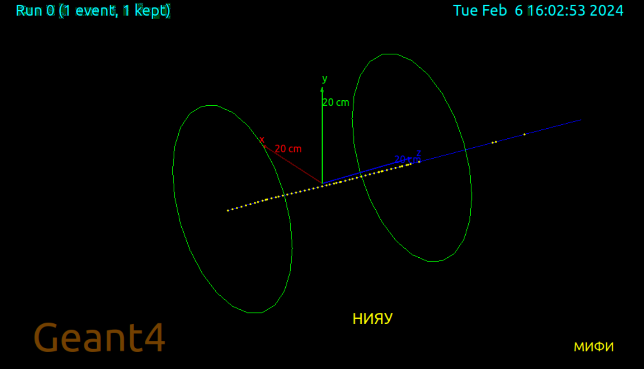
Простой проект: TrackStack
~/build/vis.mac – файл с настройками визуализации и запуска в интерактивном режиме с графическим интерфейсом
~/build/input.in – файл с настройками запуска в пакетном режиме, управляемом сценарием

Slide 21
Основные понятия Geant4
Сеанс ( Run )
Событие ( Event )
Трек ( Track )
Шаг ( Step )
Срабатывание ( Hit )

Slide 22
Сеанс ( Run )
Период набора статистики, в котором не меняются условия проведения эксперимента (параметры пучка, конфигурация и параметры детектора, материал мишени и т.п.)
В Geant4 – самый крупный элемент моделирования, состоящий из последовательности событий
Во время сеанса описание геометрии и набор физических процессов остаются неизменными
Представлен классом G4Run
Управление осуществляется объектом класса G4RunManager

Slide 23
Событие ( Event )
Единичное независимое измерение физического явления детектором
В Geant4 представлено классом G4Event
G4Event содержит все входные и выходные характеристики (исходные частицы, срабатывания и т.д.) данного (текущего) события
G4Event создается объектом класса G4RunManager и передается объекту класса G4EventManager, который осуществляет управление событием
Структура события
Первичная вершина и первичная частица
Траектории
Коллекция срабатываний
G4EventManager управляет объектами G4Track, соответствующими данному событию, взаимодействуя с объектами классов G4TrackManager и G4StackManager

Slide 24
Трек ( Track ) и Шаг ( Step )
Шаг представлен классом G4Step и описывает минимальное продвижение частицы через вещество с учетом различных физических процессов
Треки представлены классом G4Track и содержат информацию о последнем шаге.
Объект G4Track, таким образом, описывает полное продвижение частицы в веществе к моменту обращения к данному объекту
Срабатывание ( Hit )
Описывает единичное взаимодействие частицы с веществом в детектирующем объеме
Содержит информацию о координате и времени взаимодействия, энергии и импульсе частицы в этой точке,
энерговыделении, геометрическую информацию (объем, в котором произошло взаимодействие и т.п.)
Является “истинной” Монте-Карло информацией (Monte-Carlo truth)

